Slide 1
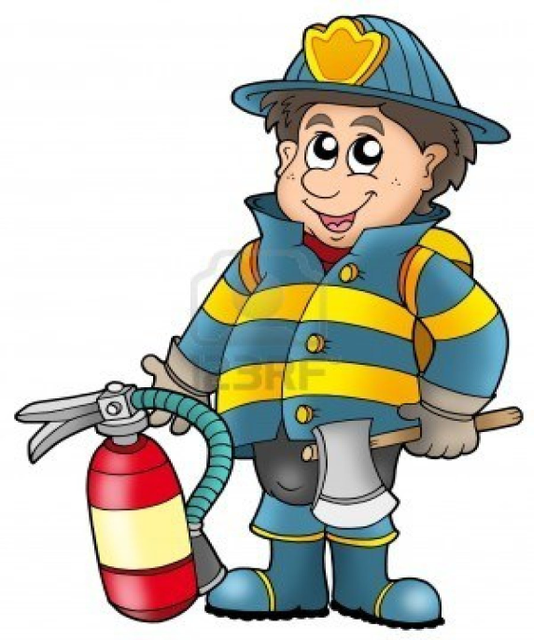
Азбука пожарной безопасности
Подготовила воспитатель Пантилееа Н.Н.

Slide 2
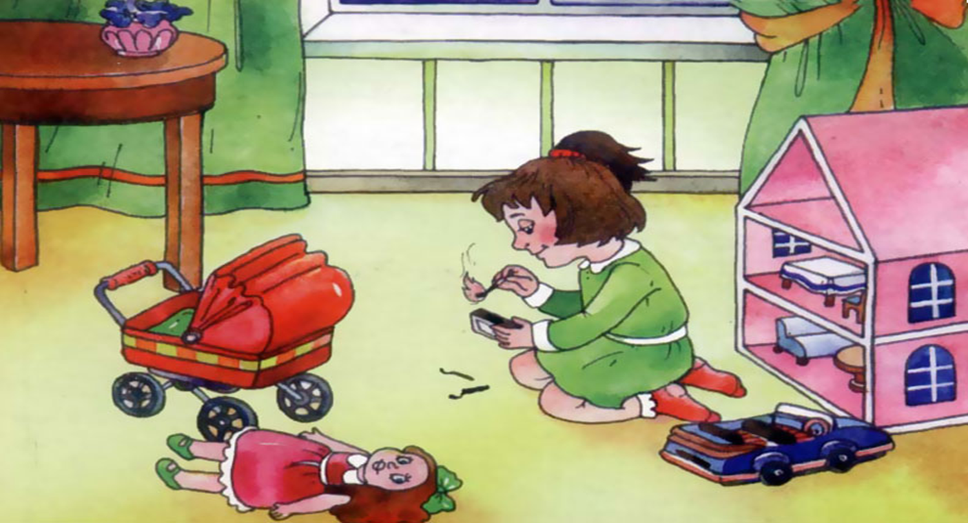
Для забавы и игры Спичек в руки не бери! Не шути дружок с огнём, Чтобы не жалеть потом!
Сам костёр не разжигай И другим не позволяй! Даже крошка- огонёк От пожара недалёк!

Slide 3
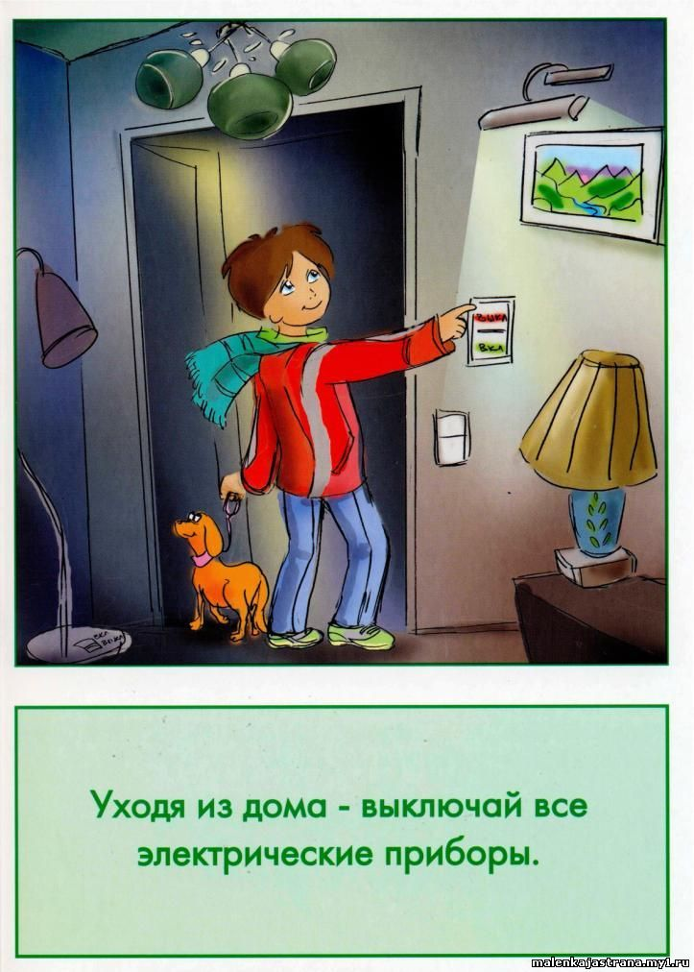
Если ты включил утюг,
Убегать не надо вдруг.
Закрывая в доме дверь,
Всё ли выключил, проверь.

Slide 4
Чтобы пальчик или гвоздик
Вдруг в розетку не совать-
Электричество опасно-
Это каждый должен знать!

Slide 5
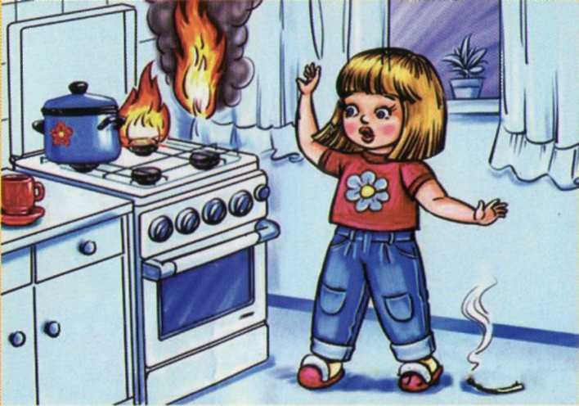
Не играй с электроплиткою.
Спрыгнет с плитки пламя прыткое!
Уголёк из печки «скок»,
И поджёг половичок.

Slide 6
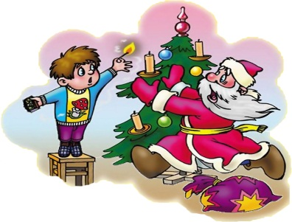
Украшать свечами ёлку
Строго запрещается.
Потому что от свечей
Ёлка загорается!
А поэтому- не смей
Зажигать на ней свечей!
Можешь запросто, заметь,
Вместе с ёлкю сгореть.

Slide 7
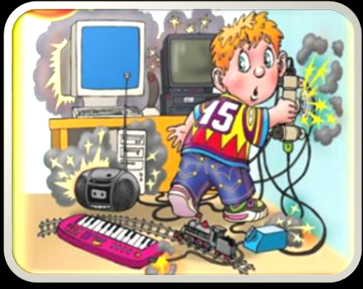
Будет включённым прибор оставаться- Очень опасно к нему прикасаться: Или получишь тока удар,
Или от искры начнётся пожар. Так что времени зря не теряй И из розетки прибор выключай!

Slide 8
Быть нельзя огня вблизи, Там, где краски, газ, бензин; Ведь о них нам не напрасно Говорят «Огнеопасно!»

Slide 9
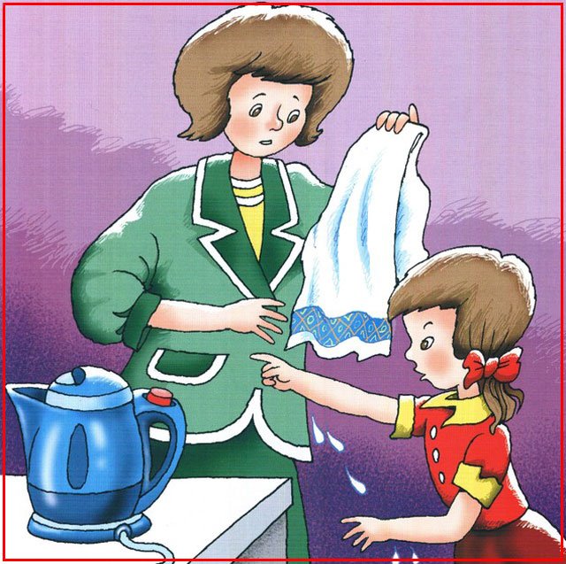
Все дети должны обязательно знать: Электроприборы нельзя выключать Тогда, когда руки мокры от воды. Такая халатность- шаг до беды!

Slide 10
В случае возникновения пожара, если рядом нет взрослых, детям нужно действовать следующим образом:

Slide 11
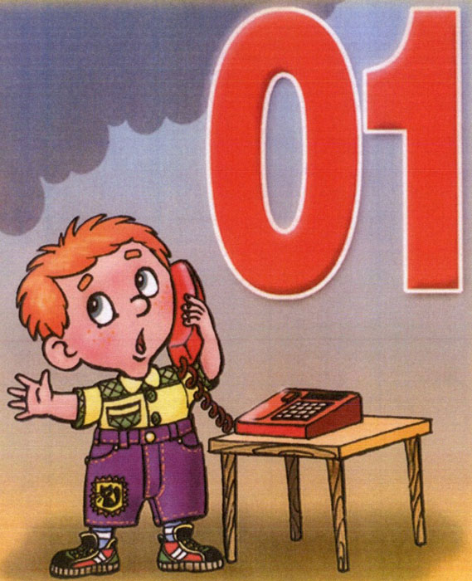
Правило № 1
Обнаружив пожар, позвонить по телефону 01 или с сотового 010, 112, сообщить фамилию, адрес, что и где горит.

Slide 12
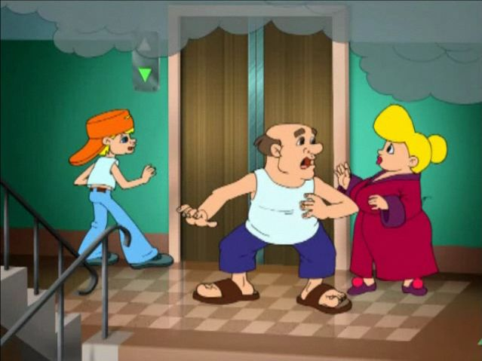
Правило № 2
Предупредить о пожаре соседей, если необходимо, они помогут вызвать пожарных.

Slide 13
Правило № 3
Нельзя прятаться под кровать, в шкаф, под ванну, а постараться убежать из квартиры.

Slide 14
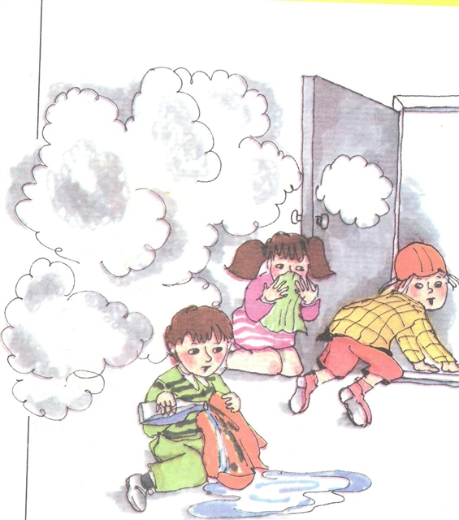
Правило № 4
Ребенку необходимо знать: дым гораздо опаснее огня. В задымленном помещении – закрыть нос и рот мокрой тряпкой, лечь на пол и ползти к выходу – внизу дыма меньше.

Slide 15
Правило № 5
Если на тебе вспыхнула одежда – остановись и падай на землю и катайся, пока не собьешь пламя.

Slide 16
Правило № 6
При пожаре в подъезде пользоваться лифтом запрещается. Он может отключиться.

Slide 17
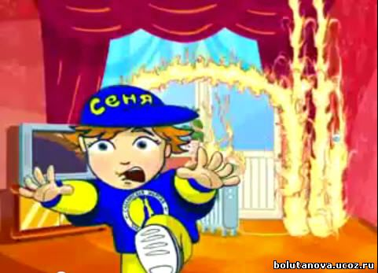
Правило № 7
Ожидая приезда пожарных, сохранять спокойствие.

Slide 18
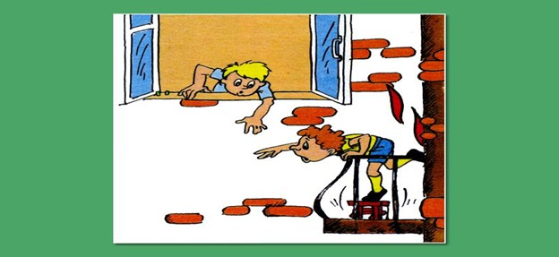
Правило № 8
Когда приедут пожарные, выполнять все их указания.

